Slide 1
Деятельность ПМПК в реализации права на получение образования детьми с ОВЗ,
определение специальных образовательных
потребностей обучающихся с ОВЗ
Гриценко Наталия Валерьевна,
зам. директора
ГБУ РА «Центр психолого-педагогической, медицинской и социальной помощи», заместитель председателя ЦПМПК.
Майкоп, 2020 год

Slide 2
Государственное бюджетное учреждение Республики Адыгея
«Центр психолого-педагогической, медицинской и социальной помощи»
Нормативнно-правовые основы деятельности ПМПК в современных условиях
Федеральный закон от 29.12.2012 N 273-ФЗ (ред. от 23.07.2013) «Об образовании в Российской Федерации»
!!! ст. 2, 5, 8, 11, 17, 34, 41, 42, 55, 41, 42, 43, 44, 48, 55, 58, 59, 66, 79, 99
Приказ Минобрнауки РФ от 20 сентября 2013 г. N 1082 г. «Об утверждении Положения о психолого-медико-педагогической комиссии»
Приказ Минобрнауки РФ от 19.12.2014 г. № 1598 «Об утверждении федерального государственного образовательного стандарта начального общего образования обучающихся с ограниченными возможностями здоровья»
Приказ Минобрнауки РФ от 19.12.2014 г. № 1599 «Об утверждении федерального государственного образовательного стандарта образования обучающихся с умственной отсталостью (интеллектуальными нарушениями)

Slide 3
Государственное бюджетное учреждение Республики Адыгея
«Центр психолого-педагогической, медицинской и социальной помощи»
Положение о психолого-медико-педагогической комиссии (Приказ Министерства образования и науки Российской Федерации от 20 сентября 2013 г. N 1082 г. )‏
2. Комиссия создается в целях своевременного выявления детей с особенностями в физическом и (или) психическом развитии и (или) отклонениями в поведении, проведения их комплексного психолого-медико-педагогического обследования и подготовки по результатам обследования рекомендаций по оказанию им психолого-медико-педагогической помощи и организации их обучения и воспитания, а также подтверждения, уточнения или изменения ранее данных рекомендаций.

Slide 4
Государственное бюджетное учреждение Республики Адыгея
«Центр психолого-педагогической, медицинской и социальной помощи»
В Республике Адыгея создана и работает
Центральная психолого-медико-педагогическая комиссия Республики Адыгея
г. Майкоп. ул. 2-я Крылова, д. 2.
Тел. 8(772 ) 54-81-23
Порядок и состав комиссии утверждён приказом Министерства образования и науки Республики Адыгея

Slide 5
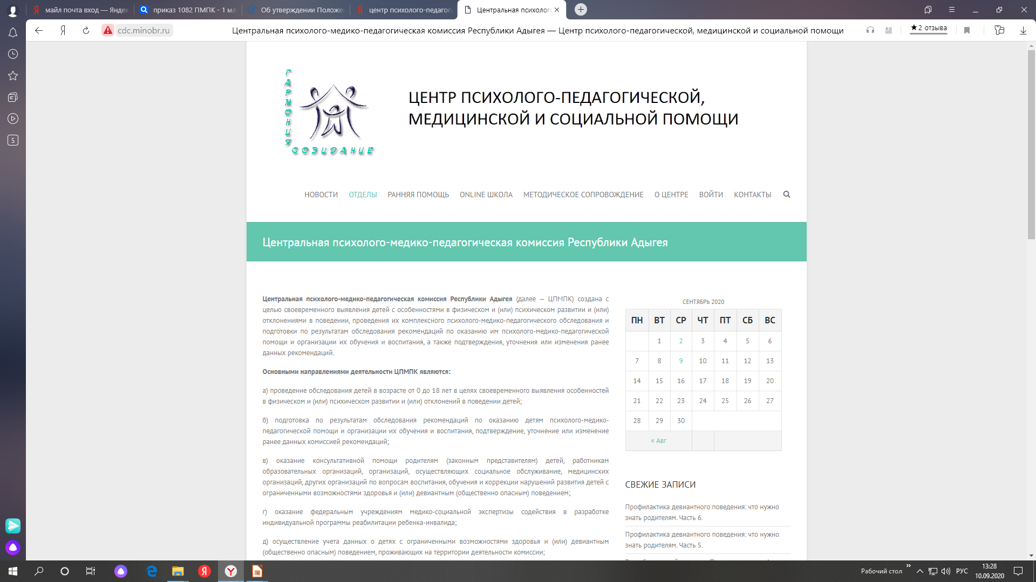

Slide 6
Государственное бюджетное учреждение Республики Адыгея
«Центр психолого-педагогической, медицинской и социальной помощи»
Основные направления деятельности и права комиссии
а) проведение комплексного психолого-медико-педагогического обследования (далее - обследование) детей в возрасте от 0 до 18 лет с целью своевременного выявления недостатков в физическом и (или) психическом развитии и (или) отклонений в поведении детей;
б) подготовка по результатам обследования рекомендаций по оказанию детям психолого-медико-педагогической помощи и организации их обучения и воспитания, подтверждение, уточнение или изменение ранее данных комиссией рекомендаций;
в) оказание консультативной помощи родителям (законным представителям) детей, работникам образовательных организаций, организаций, осуществляющих социальное обслуживание, медицинских организаций, других организаций по вопросам воспитания, обучения и коррекции нарушений развития детей с ограниченными возможностями здоровья и (или) девиантным (общественно опасным) поведением;
г) оказание федеральным государственным учреждениям медико-социальной экспертизы содействия в разработке индивидуальной программы реабилитации ребенка-инвалида;

Slide 7
Государственное бюджетное учреждение Республики Адыгея
«Центр психолого-педагогической, медицинской и социальной помощи»
Основные направления деятельности и права комиссии
г) оказание федеральным государственным учреждениям медико-социальной экспертизы содействия в разработке индивидуальной программы реабилитации ребенка-инвалида;
д) осуществление учета данных о детях с ограниченными возможностями здоровья и (или) девиантным (общественно опасным) поведением, проживающих на территории деятельности комиссии;
е) участие в организации информационно-просветительской работы с населением в области предупреждения и коррекции недостатков в физическом и (или) психическом развитии и (или) отклонений в поведении детей.

Slide 8
Государственное бюджетное учреждение Республики Адыгея
«Центр психолого-педагогической, медицинской и социальной помощи»
12. Комиссия имеет право:
запрашивать у органов исполнительной власти, правоохранительных органов, организаций и граждан сведения, необходимые для осуществления своей деятельности;
осуществлять мониторинг учета рекомендаций комиссии по созданию необходимых условий для обучения и воспитания детей в образовательных организациях, а также в семье (с согласия родителей (законных представителей) детей);
вносить в органы государственной власти субъектов Российской Федерации, осуществляющие государственное управление в сфере образования, и органы местного самоуправления, осуществляющие управление в сфере образования, предложения по вопросам совершенствования деятельности комиссий.

Slide 9
Государственное бюджетное учреждение Республики Адыгея
«Центр психолого-педагогической, медицинской и социальной помощи»
14. Обследование детей, в том числе обучающихся с ограниченными возможностями здоровья, детей-инвалидов до окончания ими образовательных организаций, реализующих основные или адаптированные общеобразовательные программы, осуществляется в комиссии по письменному заявлению родителей (законных представителей) или по направлению образовательных организаций, организаций, осуществляющих социальное обслуживание, медицинских организаций, других организаций с письменного согласия их родителей (законных представителей).
Медицинское обследование детей, достигших возраста 15 лет, проводится с их согласия, если иное не установлено законодательством Российской Федерации.
Обследование детей, консультирование детей и их родителей (законных представителей) специалистами комиссии осуществляются бесплатно.

Slide 10
Государственное бюджетное учреждение Республики Адыгея
«Центр психолого-педагогической, медицинской и социальной помощи»
15. Для проведения обследования ребенка его родители (законные представители) предъявляют в комиссию документ, удостоверяющий их личность, документы, подтверждающие полномочия по представлению интересов ребенка, а также представляют следующие документы:
а) заявление о проведении или согласие на проведение обследования ребенка в комиссии;
б) копию паспорта или свидетельства о рождении ребенка (предоставляются с предъявлением оригинала или заверенной в установленном порядке копии);
в) направление образовательной организации, организации, осуществляющей социальное обслуживание, медицинской организации, другой организации (при наличии);
г) заключение (заключения) психолого-медико-педагогического консилиума образовательной организации или специалиста (специалистов), осуществляющего психолого-медико-педагогическое сопровождение обучающихся в образовательной организации (для обучающихся образовательных организаций) (при наличии);

Slide 11
Государственное бюджетное учреждение Республики Адыгея
«Центр психолого-педагогической, медицинской и социальной помощи»
д) заключение (заключения) комиссии о результатах ранее проведенного обследования ребенка (при наличии);
е) подробную выписку из истории развития ребенка с заключениями врачей, наблюдающих ребенка в медицинской организации по месту жительства (регистрации);
ж) характеристику обучающегося, выданную образовательной организацией (для обучающихся образовательных организаций);
з) письменные работы по русскому (родному) языку, математике, результаты самостоятельной продуктивной деятельности ребенка.
При необходимости комиссия запрашивает у соответствующих органов и организаций или у родителей (законных представителей) дополнительную информацию о ребенке.
Запись на проведение обследования ребенка в комиссии осуществляется при подаче документов.

Slide 12
Государственное бюджетное учреждение Республики Адыгея
«Центр психолого-педагогической, медицинской и социальной помощи»
21. В заключении комиссии, заполненном на бланке, указываются:
обоснованные выводы о наличии либо отсутствии у ребенка особенностей в физическом и (или) психическом развитии и (или) отклонений в поведении и наличии либо отсутствии необходимости создания условий для получения ребенком образования, коррекции нарушений развития и социальной адаптации на основе специальных педагогических подходов;
рекомендации по определению формы получения образования, образовательной программы, которую ребенок может освоить, форм и методов психолого-медико-педагогической помощи, созданию специальных условий для получения образования.

Slide 13
Государственное бюджетное учреждение Республики Адыгея
«Центр психолого-педагогической, медицинской и социальной помощи»
Специальные образовательные условия:
образовательные программы (ООП, АОП, АООП, СИПР (Приказы Минобра № 1598, 1599))
форма обучения очная, очно/заочная, заочная (ст. 17 ФЗ - 273)
специальные приемы и методы обучения (ст. 79 ФЗ -273),
специальные учебники, учебные пособия и дидактические материалы,
специальные технические средства обучения коллективного и индивидуального пользования,
доступ в здания организаций, осуществляющих образовательную деятельность, услуги ассистента (помощника), тьютора, основные направления коррекционных занятий специалистов
другие условия, без которых невозможно или затруднено освоение образовательных программ обучающимися с ОВЗ
срок повторного прохождения ПМПК.

Slide 14
Государственное бюджетное учреждение Республики Адыгея
«Центр психолого-педагогической, медицинской и социальной помощи»
Справочно!
Комиссией не указываются: класс и повторное обучение !!!!
ПМПК не может рекомендовать второй год обучения. При наличии задолженности обучающийся по усмотрению родителей остается на повторный год обучения.
ПМПК определяет программу например, АООП НОО ЗПР, а школа и родители будут принимать решение - оставить на 2 год или перейти в следующий класс на АОП с доп.уроками по предметами и т. д. (ст.58 п.9 ФЗ-273)
ПМПК рекомендует специальные условия на уровень образования, т.к. все стандарты регламентируют уровень образования.
Поэтому, если родители, обучающегося по АООП НОО, хотят получить рекомендации по созданию спец. условий на уровне основного общего образования (при переходе в 5 класс) они обращаются на ПМПК. Если нет, то ребенок идет в 5 класс как обычный обучающийся, на общих основаниях.
31 декабря 2015 года, приказ Минобрнауки РФ № 1577 внес изменения во ФГОС ООО, что говорит о том, что образование детей с ОВЗ на уровне основного образования должно организовываться в соответствии с этим стандартом. Однако это не запрещает школам (при согласии учредителя и управляющего совета открывать отдельные классы для детей с ЗПР).

Slide 15
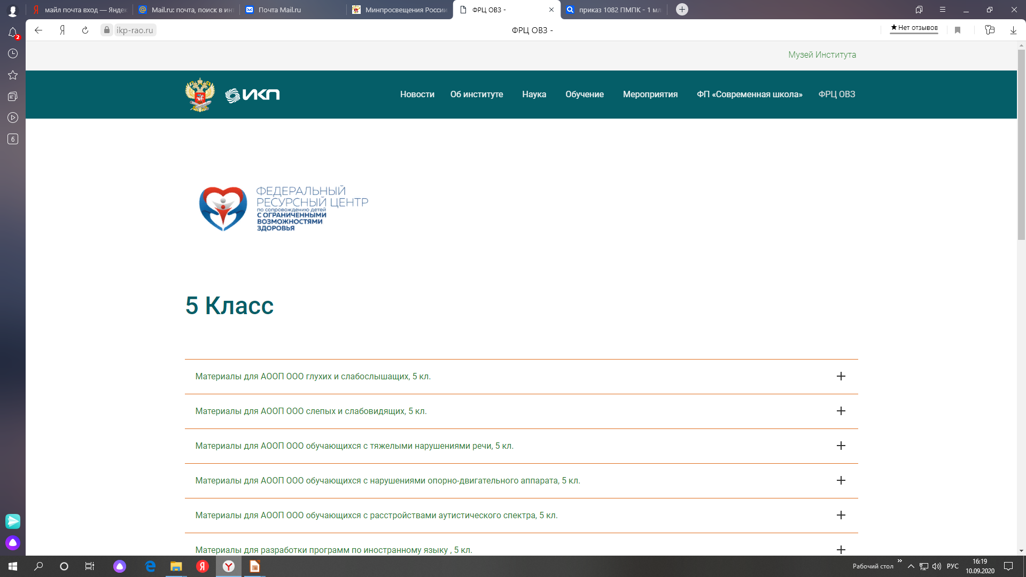
Государственное бюджетное учреждение Республики Адыгея
«Центр психолого-педагогической, медицинской и социальной помощи»
Справочно!
Минпросвещения России направлены в регионы рекомендации по разработке программ основного общего образования для учащихся с ОВЗ, которые переходят на вторую ступень общего образования в новом учебном году.

Slide 16
Государственное бюджетное учреждение Республики Адыгея
«Центр психолого-педагогической, медицинской и социальной помощи»
Справочно!
!!! Надомное обучение – не является формой обучения и формой образования
Основанием для организации обучения на дому или в медицинской организации являются заключение медицинской организации и в письменной форме обращение родителей (законных представителей) (ст. 41 п.5 ФЗ-273).
Перечень заболеваний, наличие которых дает право на обучение по основным общеобразовательным программам на дому утвержден Приказом Министерства здравоохранения РФ от 30 июня 2016 года №436н

Slide 17
Государственное бюджетное учреждение Республики Адыгея
«Центр психолого-педагогической, медицинской и социальной помощи»
Справочно!
Повторное прохождение ПМПК:
- по рекомендации ПМПК (срок указывается в заключении) или по рекомендации ППк
( п.2.13 ФГОС ОВЗ в процессе освоения АООП НОО сохраняется возможность перехода обучающегося с одного варианта АООП НОО на другой и осуществляется на основании комплексной оценки результатов освоения АООП НОО, по рекомендации ПМПК);
- при переходе с уровня образования на другой для получения специальных условий обучения;
Например, если родители, обучающегося по АООП НОО ЗПР, хотят получить рекомендации по созданию спец. условий на уровне основного общего образования (при переходе в 5 класс) они обращаются на ПМПК. Если нет, то ребенок идет в 5 класс как обычный ребенок.
-на ступень СОО специальные условия обучения прописываются только для глухих, слабослышащих, позднооглохших обучающихся, нарушениями опорно-двигательного аппарат, РАС;
- для создания специальных условий ГИА
Обучающиеся с интеллектуальными нарушениями (УО), получившие свидетельство об обучении, обращаются в ПМПК повторно при поступлении в СПО на профессиональное обучение.

Slide 18
Государственное бюджетное учреждение Республики Адыгея
«Центр психолого-педагогической, медицинской и социальной помощи»
Положение о психолого-медико-педагогической комиссии (Приказ Министерства образования и науки Российской Федерации от 20 сентября 2013 г. N 1082 г. )‏
23. Заключение ПМПК носит для родителей (законных представителей) детей рекомендательный характер.
Представленное родителями (законными представителями) детей заключение комиссии является основанием для создания органами исполнительной власти субъектов Российской Федерации, осуществляющими государственное управление в сфере образования, и органами местного самоуправления, осуществляющими управление в сфере образования, образовательными организациями, иными органами и организациями в соответствии с их компетенцией рекомендованных в заключении условий для обучения и воспитания детей.

Slide 19
Государственное бюджетное учреждение Республики Адыгея
«Центр психолого-педагогической, медицинской и социальной помощи»
Распоряжение Минпросвещения России от 9 сентября 2019 г. № Р-93
Об утверждении примерного Положения о психолого-педагогическом консилиуме образовательной организации
1.1. Психолого-педагогический консилиум (далее - ППк) является одной из форм взаимодействия руководящих и педагогических работников организации, осуществляющей образовательную деятельность (далее - Организации), с целью создания оптимальных условий обучения, развития, социализации и адаптации обучающихся посредством психолого-педагогического сопровождения
1.2.Задачами ППк являются:
1.2.1. выявление трудностей в освоении образовательных программ,
особенностей в развитии, социальной адаптации и поведении обучающихся
для последующего принятия решений об организации психолого-педагогического
сопровождения;
1.2.2. разработка рекомендаций по организации психолого-педагогического сопровождения обучающихся;
1.2.3. консультирование участников образовательных отношений по вопросам актуального психофизического состояния и возможностей обучающихся; содержания и оказания им психолого-педагогической помощи, создания специальных условий
получения образования;
1.2.4. контроль за выполнением рекомендаций Ппк.
2.8. При направлении обучающегося на психолого-медико-педагогическую комиссию (далее - ПМПК)) оформляется Представление ППк на обучающегося.

Slide 20
Государственное бюджетное учреждение Республики Адыгея
«Центр психолого-педагогической, медицинской и социальной помощи»
Распоряжение Минпросвещения России от 9 сентября 2019 г. № Р-93
Об утверждении примерного Положения о психолого-педагогическом консилиуме образовательной организации
5. Содержание рекомендаций ППк по организации психолого- педагогического сопровождения обучающихся
5.1.Рекомендации ППк по организации психолого-педагогического сопровождения обучающегося с ограниченными возможностями здоровья конкретизируют, дополняют рекомендации ПМПК и могут включать в том числе:
разработку адаптированной основной общеобразовательной программы;
разработку индивидуального учебного плана обучающегося;
адаптацию учебных и контрольно-измерительных материалов;
предоставление услуг тьютора, ассистента (помощника), оказывающего обучающемуся необходимую техническую помощь, услуг по сурдопереводу,тифлопереводу, тифлосурдопереводу (индивидуально или на группу обучающихся), в том числе на период адаптации обучающегося в Организации / учебную четверть,полугодие, учебный год / на постоянной основе.
другие условия психолого-педагогического сопровождения в рамках компетенции Организации.

Slide 21
Государственное бюджетное учреждение Республики Адыгея
«Центр психолого-педагогической, медицинской и социальной помощи»
Распоряжение Минпросвещения России от 9 сентября 2019 г. № Р-93
Об утверждении примерного Положения о психолого-педагогическом консилиуме образовательной организации
5. Содержание рекомендаций ППк по организации психолого- педагогического сопровождения обучающихся
5.2.Рекомендации ППк по организации психолого-педагогического сопровождения обучающегося на основании медицинского заключения могут включать условия обучения, воспитания и развития, требующие организации обучения по индивидуальному учебному плану, учебному расписанию,медицинского сопровождения, в том числе:
дополнительный выходной день;
организация дополнительной двигательной нагрузки в течение учебного дня /
снижение двигательной нагрузки;
предоставление дополнительных перерывов для приема пищи, лекарств;
снижение объема задаваемой на дом работы;
предоставление услуг ассистента (помощника), оказывающего обучающимся необходимую техническую помощь;
другие условия психолого-педагогического сопровождения в рамках компетенции Организации.

Slide 22
Государственное бюджетное учреждение Республики Адыгея
«Центр психолого-педагогической, медицинской и социальной помощи»
Распоряжение Минпросвещения России от 9 сентября 2019 г. № Р-93
Об утверждении примерного Положения о психолого-педагогическом консилиуме образовательной организации
5. Содержание рекомендаций ППк по организации психолого- педагогического сопровождения обучающихся
5.3.Рекомендации ППк по организации психолого-педагогического сопровождения обучающегося, испытывающего трудности в освоении основных общеобразовательных программ, развитии и социальной адаптации могут включать в том числе:
проведение групповых и (или) индивидуальных коррекционно-развивающих и компенсирующих занятий с обучающимся;
разработку индивидуального учебного плана обучающегося;
адаптацию учебных и контрольно-измерительных материалов;
профилактику асоциального (девиантного) поведения обучающегося;
другие условия психолого-педагогического сопровождения в рамках компетенции Организации.
5.4.Рекомендации по организации психолого-педагогического сопровождения
обучающихся реализуются на основании письменного согласия родителей (законных
представителей).

Slide 23
Государственное бюджетное учреждение Республики Адыгея
«Центр психолого-педагогической, медицинской и социальной помощи»
Справочно!
Нормативные документы по организации обучения лиц с умственной отсталостью (интеллектуальными)
Письмо Минпросвещения России от 31.08.2020 г. № ДГ-1342/07 «Об организации образования лиц с умственной отсталостью (интеллектуальными нарушениями)
Письмо Минобрнауки России от 15.03.2018 г. №ТС-128/07 «Об организации работы по СИПР»
Письмо Минпросвещения России от 2 ноября2018 г. №ТС-459/07
О получении общего образования лицами с умственной отсталостью (интеллектуальными нарушениями)
Разъяснения Минпросвещения России от 20 февраля 2019 г. № ТС-551/07
О сопровождении образования обучающихся с ОВЗ и инвалидностью
Письмо Минпросвещения России от19.05.2020 г. № ДГ-493/07
О проведении итоговой аттестации лиц с умственной отсталостью (интеллектуальными нарушениями)

Slide 24
Спасибо за внимание!
Контакты:
Тел. 8(772) 54-02-62 (Центр)
54-81-23 (ЦПМПК)
Diaghost@mail.ru
cdc.minobr.ru

